Slide 1

Primer Seminario de Investigación del PRONABEC
Efectos del licenciamiento universitario en la sobreeducación de recién egresados
Nadja Florian y Fátima Trujillo

Slide 2















La reforma universitaria fue planteada con el objetivo generar un sistema universitario de calidad
A nivel de universidades
Número de docentes a tiempo completo
Número de docentes con doctorado
Calidad de las investigaciones realizadas
Calidad de los servicios ofrecidos a los estudiantes
Calidad de la enseñanza universitaria
A nivel de alumnos y egresados
Percepción de calidad educativa
Nivel de ingresos
Nivel de sobreeducación

Slide 3
Pregunta de investigación, hipótesis y objetivos
Pregunta de investigación
¿Cuál ha sido el efecto del licenciamiento de universidades sobre el nivel de sobreeducación en recién egresados universitarios?
Hipótesis
Se espera que el licenciamiento haya tenido un efecto negativo sobre el nivel de sobreeducación en recién egresados universitarios de universidades licenciadas
        Analizar críticamente el proceso de licenciamiento de universidades en el Perú y su rol dentro de las políticas de aseguramiento de la calidad educativa.
        Estudiar la problemática de la sobreeducación en el mercado laboral peruano, con énfasis en su definición y cuantificación.
        Estimar los efectos diferenciados del proceso de licenciamiento universitario sobre los niveles de sobreeducación de recién egresados, considerando características institucionales y demográficas
Objetivos

Slide 4
Revisión de literatura
La literatura ha coincidido en encontrar que la calidad educativa es una variable institucional determinante en la condición de sobreeducación de los individuos
Principales métodos para calcular la sobreeducación
Autovaloración
Nivel educativo observado
Método externo
Índice de Autovaloración
Índice de Clogg
Índice de De Gripp
Índice de Pertinencia
Clasifica a los individuos según su percepción sobre su propia condición de sobreducación o empleo adecuado
Compara la cantidad de años de educación del individuo con el número promedio de años de educación en su puesto.
Compara el nivel educativo de cada individuo la moda de años de educación en su puesto.
Clasifica a las ocupaciones como “universitarias” o “no universitarias”, según la opinion de expertos
  Más usado por la literatura empírica

Slide 5




Marco teórico: la teoría de la señalización aborda apropiadamente el proceso de la reforma
Teoría de la señalización en el trabajo
  Adecuación al caso expuesto
Asume que la información sobre la productividad de los trabajadores es imperfecta. Para solucionar esta falla, los trabajadores usan la educación como una señal de calidad.
Licenciamiento como una señal
Bolsas de trabajo como señales adicionales
Permite que los empleadores reciban otro tipo de “señales” para comprender toda la información sobre las habilidades de los trabajadores.

Slide 6
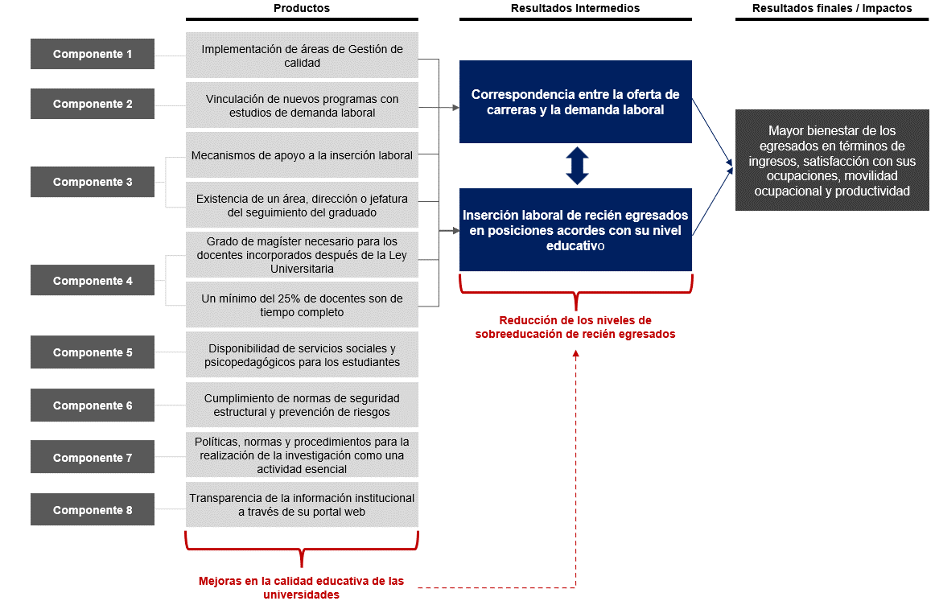
Teoría de cambio

Slide 7
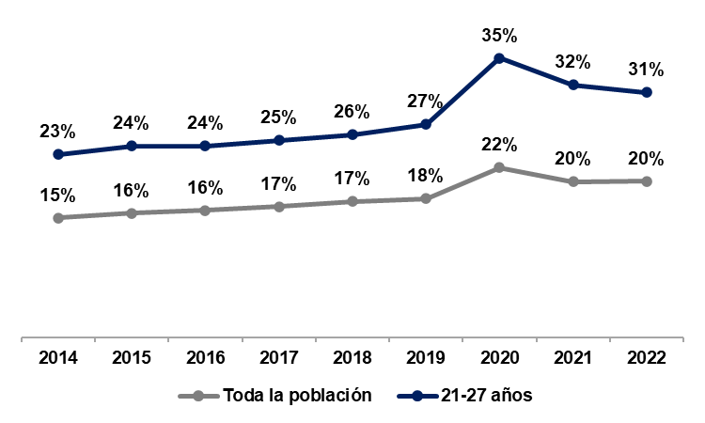
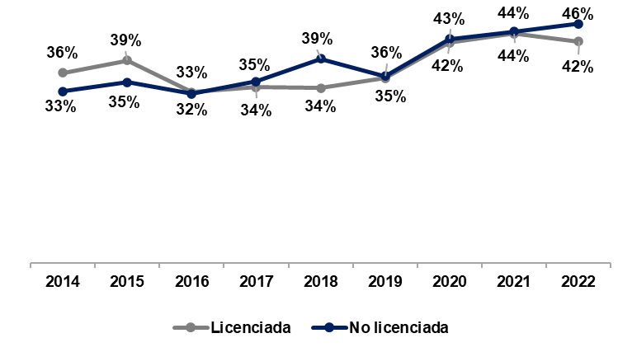
Hechos estilizados: tendencias de la sobreeducación
Gráfico 1
Niveles de sobreeducación en el mercado laboral peruano de la población trabajadora, para la población general y jóvenes (21-27 años) (2014-2022)
Gráfico 2
Niveles de sobreeducación de individuos entre 21 y 27 años por estado de licenciamiento de su universidad de procedencia (2014-2022)
Fuente: Enaho. Elaboración propia.
Fuente: Enaho. Elaboración propia.

Slide 8



Fuente de datos: se emplean datos de la Enaho, la Sunedu y la Encuesta a Egresados Universitarios y Universidades
Encuesta Nacional de Hogares
Superintendencia Nacional de Educación Superior Universitaria
Encuesta Nacional a Egresados Universitarios y Universidades
Variables
Variables
Variables
  Variable dependiente: sobreeducación
  Variables de control: sociales, demográficas, laborales
  Variable independiente principal: licenciamiento
  Variables de control: tamaño, creación, tipo de gestión
  Variable de control: Indicador de calidad según de las universidades

Slide 9

Metodología econométrica
Diferencias en diferencias en multiples períodos (DiD)
El estimador ATT muestra el efecto promedio del tratamiento para el grupo de universidades que recibió el licenciamiento en el periodo 𝑔, observado en el periodo t
Estimación del efecto
Propensity Score Matching
Efecto del tratamiento en los tratados - Efecto del licenciamiento en egresados de unviersidades licenciadas
Medida de robustez

Slide 10
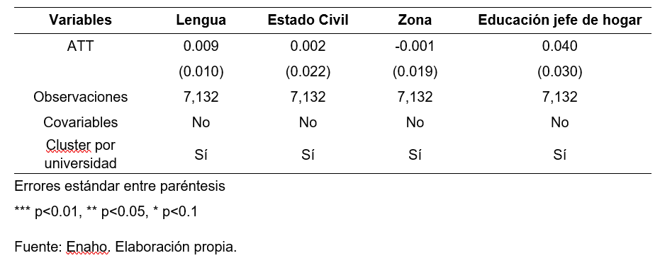
Sobre la aplicación del DiD
1
El grupo de comparación está conformado por los egresados de universidades “not-yet-treated”, es decir, aquellos que todavía no habían pasado por el proceso de licenciamiento en un periodo determinado.
2
Se implementa una prueba placebo en que la variable dependiente (sobreeducación) fue reemplazada por características individuales que no deberían ser afectadas por el proceso de licenciamiento.
Prueba placebo para validar tendencias paralelas
Notes:
Mostrar reducción de sesgo.

Slide 11
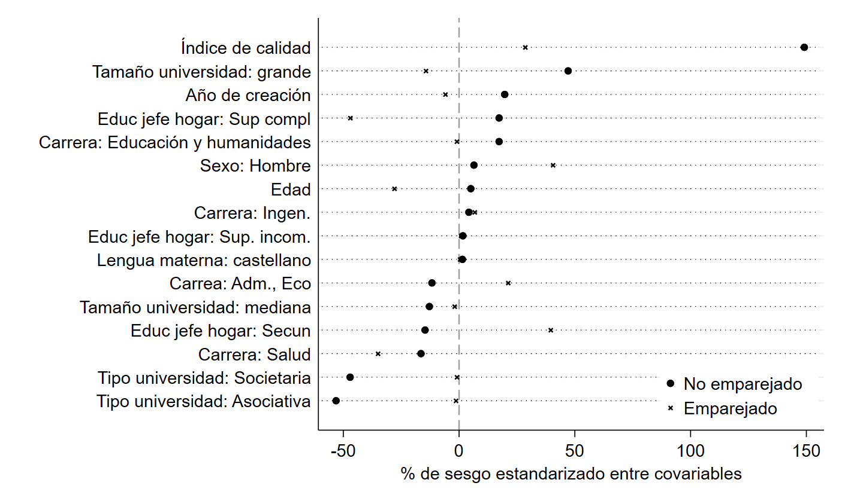
Sobre la aplicación del Propensity Score Matching
1
Mediante un modelo probit, se predice la probabilidad de que un individuo haya asistido a una universidad que eventualmente fue licenciada (grupo de tratamiento).
2
A partir de los factores identificados en el modelo probit, se realiza el emparejamiento entre los indiviudos de grupo de tratamiento y del grupo de control
Balanceo entre el grupo de tratamiento y el grupo de control
Notes:
Mostrar reducción de sesgo.

Slide 12
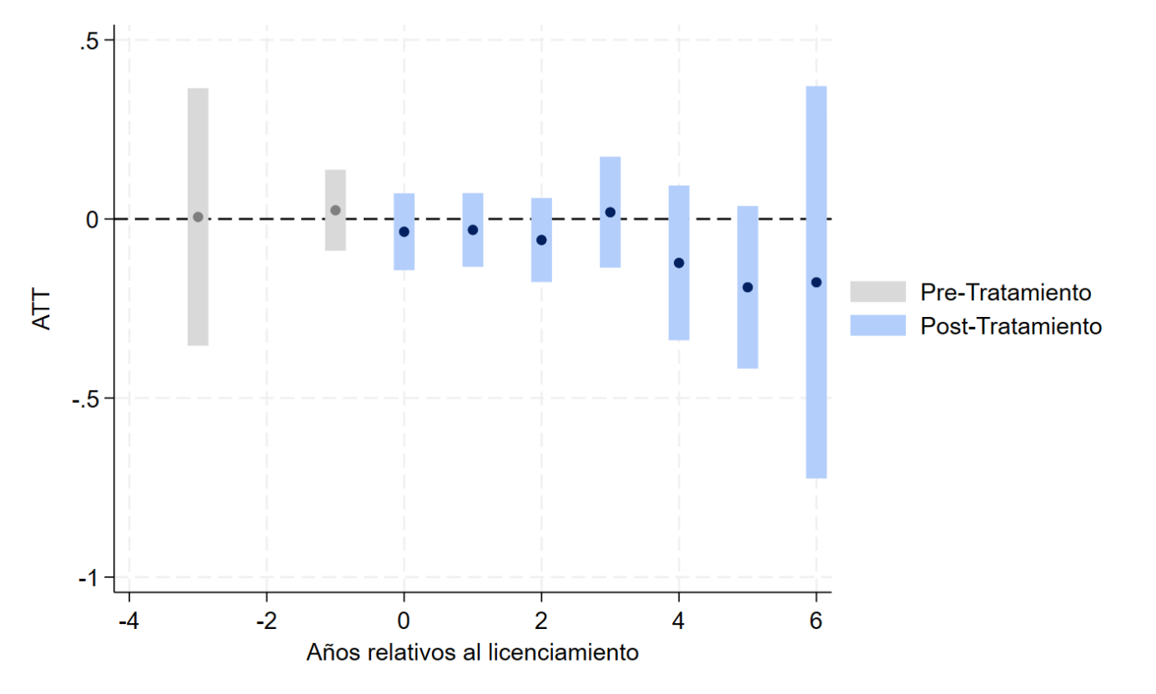
Resultados econométricos
Gráfico 3
Efectos dinámicos del licenciamiento universitario sobre la sobreeducación según la metodología de Clogg
Sexo
Edad
Lengua materna
Zona de residencia
Departamento
Estado civil
Nivel de pobreza
Sector de ocupación
Educación del jefe del hogar
Parentesco con el jefe del hogar
Ausencia de significancia estadística en distintos períodos.
Al controlar por diferencias observables, el proceso de licenciamiento no tuvo un impacto detectable en la probabilidad de encontrarse sobreeducado.
Fuente: Enaho, Sunedu. Elaboración propia.

Slide 13
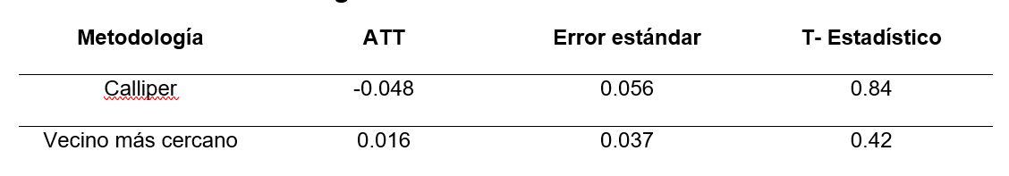
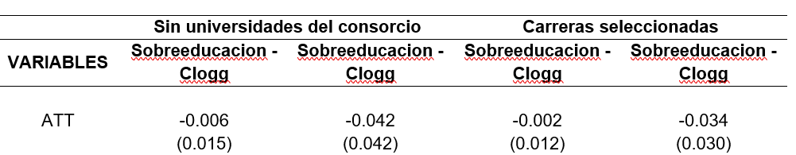
Pruebas de robustez
Metodología de PSM
Resultados similares bajo De Grip y Pertinencia (ausencia de efecto)
Metodología de DiD
Resultados similares bajo De Grip y Pertinencia (ausencia de efecto)
Notes:
Cambiar sobreeduca_gripp

Slide 14


Conclusiones y limitaciones
Conclusiones
Limitaciones
A partir de la literatura empírica
Metodologías de medición de sobreeducación no acertados para el contexto peruano.
Se espera que los cambios en condiciones de calidad lleven a un menor nivel de sobreeducación en los recién egresados
Datos administrativos de universidades desactualizados.
A partir de la literatura teórica
Se espera que los cambios en condiciones de calidad lleven a un menor nivel de sobreeducación en los recién egresados
Resultados:
No se encuentra para esta muestra de estudio un efecto del licenciamiento sobre los niveles de sobreeducación de recién egresados

Slide 15




Recomendaciones de política
Recomendaciones
Fortalecer la autonomía y capacidad técnica de las instituciones supervisoras, como la Sunedu, con el fin de garantizar la continuidad y consistencia de los procesos de licenciamiento.
Implementar mecanismos de monitoreo continuo de la calidad universitaria, que trasciendan el momento del licenciamiento inicial.
Ampliar los criterios de evaluación de la calidad educativa para reforzar dimensiones relacionadas con la empleabilidad, la pertinencia formativa y la innovación académica.
Promover el desarrollo y uso de indicadores laborales más amplios, como la sobreeducación, la subutilización de habilidades o la movilidad ocupacional, en el diseño y seguimiento de políticas educativas y laborales.

Slide 16
¡Muchas gracias!

